Slide 1





LAPORAN
MISSION 3
TUGAS BESAR PERGUDANGAN DATA
KELOMPOK 19

Slide 2



ANGGOTA
01
SYAHRIALDI RACHIM AKBAR (123450093)
03
FEBY ANGELINA (123450039)
02
ZAHRA PUTRI SALSABILLA(123450026)

Slide 3

EXECUTIVE SUMMARY
Mission 3 merupakan fase final dari proyek Data Warehousing yang melibatkan production deployment dari Data Mart BAU ITERA.
Kami berhasil mengdeploykan complete database infrastructure ke Azure cloud dengan 8 schemas, 30+ tables, dan 42 performance indexes yang fully optimized.
ETL pipeline dengan 6 stored procedures telah diimplementasikan dan ditest dengan data quality score mencapai 94.2%.
Keseluruhan infrastruktur telah dikonfigurasi dengan comprehensive security controls, automated backup strategy, dan complete documentation yang siap untuk production operations.

Slide 4


INFRASTRUCTURE DEPLOYMENT
Server Environment: Microsoft Azure Virtual Machine (vm-kelompok-19)
IP ADDRESS: 104.43.93.28 | OPERATING SYSTEM: UBUNTU 22.04.5 LTS
DATABASE ENGINE: POSTGRESQL 14.19 RUNNING DALAM DOCKER CONTAINER UNTUK REPRODUCIBLE DEPLOYMENT
SERVER SPECIFICATIONS: 16 VCPU, 28.89 GB SSD STORAGE, PORT 5432 PUBLICLY EXPOSED UNTUK REMOTE ACCESS
ARCHITECTURE DESIGN: CONTAINERIZED APPROACH MEMUNGKINKAN SCALING DAN EASY ROLLBACK JIKA DIPERLUKAN

Slide 5
DATABASE ARCHITECTURE OVERVIEW
Terdapat 8 schemas yang telah didesain dengan clear separation of concerns:
• Staging Layer (stg): Raw data ingestion dari source systems
• Dimension Tables (dim): 7 dimension tables untuk analitik multi-dimensi
• Fact Tables (fact): 3 fact tables untuk business metrics tracking
• ETL Layer (etl): 6 procedures untuk automated data transformation dan loading
• Logging Layer (etl_log): Comprehensive audit trail dan error handling
• Analytics Layer: Views untuk executive dashboards dan operational reporting

Slide 6

DATABASE STRUCTURE & STATISTICS
Total 30+ tables telah berhasil diimplementasikan dengan complete relationships dan constraints
Dimension Tables: dim_waktu, dim_unit_kerja, dim_pegawai, dim_jenis_surat, dim_jenis_layanan, dim_barang, dim_lokasi
Fact Tables: fact_surat (document transactions), fact_layanan (service transactions), fact_aset (asset transactions)
Performance Optimization: 42 strategic indexes telah dicreate untuk optimize query performance di critical paths
Referential Integrity: Foreign keys dan constraints memastikan data consistency across all tables

Slide 7


ETL PIPELINE & DATA INTEGRATION
ENAM STORED PROCEDURES TELAH DIIMPLEMENTASIKAN UNTUK HANDLE COMPLETE DATA TRANSFORMATION WORKFLOW:
LOAD_DIM_WAKTU() - UNTUK LOADING TIME DIMENSION DENGAN GRANULAR TIME CALCULATIONS
LOAD_DIM_UNIT_KERJA() - UNTUK ORGANIZATIONAL UNIT MASTER DATA DARI SUMBER ITERA
LOAD_DIM_PEGAWAI() - EMPLOYEE MASTER DATA DENGAN STATUS TRACKING
LOAD_DIM_JENIS_SURAT() - DOCUMENT TYPE REFERENCE DATA DENGAN 6 REFERENCE RECORDS
LOAD_DIM_LAYANAN() - SERVICE TYPE REFERENCE DENGAN SERVICE CATEGORIZATION
MASTER_ETL() - ORCHESTRATOR PROCEDURE YANG MENJALANKAN SEMUA ETL DALAM SEQUENCE YANG TEPAT

Slide 8
DATA QUALITY & VALIDATION
Comprehensive data quality framework telah diimplementasikan dengan multiple validation layers
Overall Data Quality Score: 94.2% - exceeding target threshold dari 90%
Validation checks include: null value detection, duplicate identification, referential integrity verification
Error Handling: Automated error logging dalam etl_log.error_logs dengan full context untuk debugging
Data Profiling: Complete statistics tentang data distribution dan completeness untuk setiap dimension dan fact table

Slide 9

SECURITY & ACCESS CONTROL
Role-Based Access Control (RBAC) telah fully diimplementasikan dengan 4 distinct user accounts dan 3 roles:
datamart_user - Primary application user dengan full operational access untuk ETL dan business operations
user_bi - Read-only analyst role untuk business intelligence dan reporting tanpa write permissions
user_etl - ETL administrator dengan privileges untuk manage data pipelines dan perform maintenance
Audit Trail: Semua transactions tercatat dalam audit log untuk compliance dan troubleshooting purposes

Slide 10
PERFORMANCE TESTING RESULTS
Query Performance Optimization mencapai excellent results:
  Simple SELECT queries: <1ms
  Complex JOINs: <2ms
  Aggregation queries: <5ms
  Analytical views: <10ms
Index Hit Ratio: 100% - menunjukkan semua queries memanfaatkan indexes dengan optimal
Database Size: ~50 MB untuk schema - very efficient untuk volume data saat ini
Connection Pool: Stable dengan max 5 concurrent connections - adequate untuk operational workload

Slide 11
IMPLEMENTATION TIMELINE & EXECUTION
PROJECT EXECUTION TIMELINE DARI INFRASTRUCTURE SETUP HINGGA PRODUCTION DEPLOYMENT:
28 NOVEMBER 2025 - INFRASTRUCTURE SETUP DAN ASSESSMENT (30 MINUTES)
1 DESEMBER 2025 - DATABASE PROVISIONING DAN INITIAL CONFIGURATION (1 HOUR)
1 DESEMBER 2025 - SCHEMA CREATION DAN 30+ TABLES IMPLEMENTATION (2 HOURS)
1 DESEMBER 2025 - ETL PROCEDURES DAN DATA TRANSFORMATION LOGIC (30 MINUTES)
1 DESEMBER 2025 - SECURITY CONFIGURATION DAN USER ROLE SETUP (15 MINUTES)
TOTAL DEPLOYMENT TIME: 4.5 HOURS DARI START HINGGA PRODUCTION READY STATUS

Slide 12
BACKUP & DISASTER RECOVERY
Comprehensive backup strategy telah dikonfigurasi untuk ensure business continuity:
Automated daily backup menggunakan pg_dump dengan full database snapshot
Retention policy: 30-day rolling window untuk backup retention dan recovery point flexibility
Recovery procedures documented untuk full database restore dan partial table recovery scenarios
Docker volume approach memungkinkan quick recovery tanpa perlu full infrastructure rebuild
Backup verification procedures dilakukan regularly untuk validate restore capability

Slide 13
CHALLENGES ENCOUNTERED & RESOLUTIONS
SQL Syntax Conversion: Original scripts menggunakan SQL Server syntax - Solved dengan convert semua ke PostgreSQL PL/pgSQL standard
Configuration Management: Initial PostgreSQL config file corruption - Resolved dengan implement Docker containerization untuk consistency
Data Type Mismatches: ETL procedure column references tidak match - Fixed dengan thorough testing dan column mapping documentation
Remote Access Setup: Authentication failures saat testing remote connections - Resolved dengan establish stable password-based authentication
Seluruh challenges diselesaikan tanpa impact terhadap project timeline dan final deliverables

Slide 14
PROJECT ACHIEVEMENTS
  DATABASE PRODUCTION: POSTGRESQL 14 BERJALAN STABIL DI AZURE, MENDUKUNG 8 SKEMA DAN LEBIH DARI 30 TABEL
  ETL PIPELINE: 6 PROSEDUR TERSIMPAN BEKERJA KONSISTEN DENGAN SKOR KUALITAS DATA 94,2%
  KEAMANAN: RBAC DITERAPKAN DENGAN 4 AKUN PENGGUNA DAN AUDIT DETAIL
  KINERJA: 42 INDEKS DITINGKATKAN DEMI RESPONS KUERI SUPER CEPAT
  DOKUMENTASI: 2.085+ BARIS DOKUMENTASI LENGKAP DALAM BERBAGAI BAHASA
  KOORDINASI TIM: KERJA PARALEL BERLANGSUNG SUKSES DENGAN PEMBAGIAN TUGAS JELAS DAN KOMUNIKASI YANG BAIK

Slide 15
KEY LEARNINGS & BEST PRACTICES
  Migrasi Platform: Perbedaan platform database (SQL Server vs PostgreSQL) menuntut pengujian menyeluruh dan dokumentasi yang terperinci.
  Infrastructure as Code: Kontainerisasi Docker memberikan kemampuan deployment yang dapat diulang (reproducible) dan skalabilitas yang lebih mudah.
  Ketelitian Dokumentasi: Dokumentasi langkah-demi-langkah yang komprehensif sangat krusial untuk sistem produksi dan proses transfer pengetahuan.
  Prioritas Keamanan (Security First): Implementasi RBAC (Role-Based Access Control) sejak awal akan mencegah masalah kontrol akses di masa depan.
  Strategi Pengujian: Pengujian performa yang komprehensif berguna untuk mengidentifikasi hambatan (bottlenecks) sebelum deployment ke production.
  Kolaborasi Tim: Definisi peran yang jelas memungkinkan pekerjaan paralel berjalan lancar tanpa konflik integrasi.

Slide 16
OPERATIONAL READINESS & SUPPORT
  Operasional Harian: Daftar periksa (checklist) startup yang komprehensif dan dokumentasi prosedur operasional telah tersedia.
  Kerangka Kerja Pemantauan: Pemeriksaan kesehatan sistem (health checks), ambang batas peringatan (alert thresholds), dan prosedur pemantauan telah dikonfigurasi.
  Panduan Pemecahan Masalah: Masalah umum dan prosedur penyelesaiannya telah didokumentasikan untuk memastikan penyelesaian masalah yang cepat.
  Manajemen Pengguna: Prosedur untuk pembuatan pengguna, manajemen hak akses, dan pencabutan akses telah ditetapkan.
  Struktur Dukungan: Tim Kelompok 19 tersedia untuk dukungan operasional dengan jalur eskalasi yang terdokumentasi.

Slide 17
FUTURE ENHANCEMENTS & ROADMAP
  Jangka Pendek (2 Minggu Ke Depan): Memuat data historis dari sistem sumber, memfinalisasi koneksi dasbor Tableau, dan melakukan pengujian penerimaan pengguna (User Acceptance Testing).
  Kuartal 1 2026: Mengimplementasikan kapabilitas analitik tingkat lanjut, membangun pipeline streaming data real-time, dan mengonfigurasi penjadwalan ETL otomatis.
  Jangka Panjang: Pengembangan versi dasbor mobile, integrasi model machine learning, dan optimasi performa untuk dataset besar.
  Lingkup Ekspansi: Penyediaan akses API untuk integrasi pihak ketiga dan implementasi fitur keamanan tingkat lanjut.

Slide 18
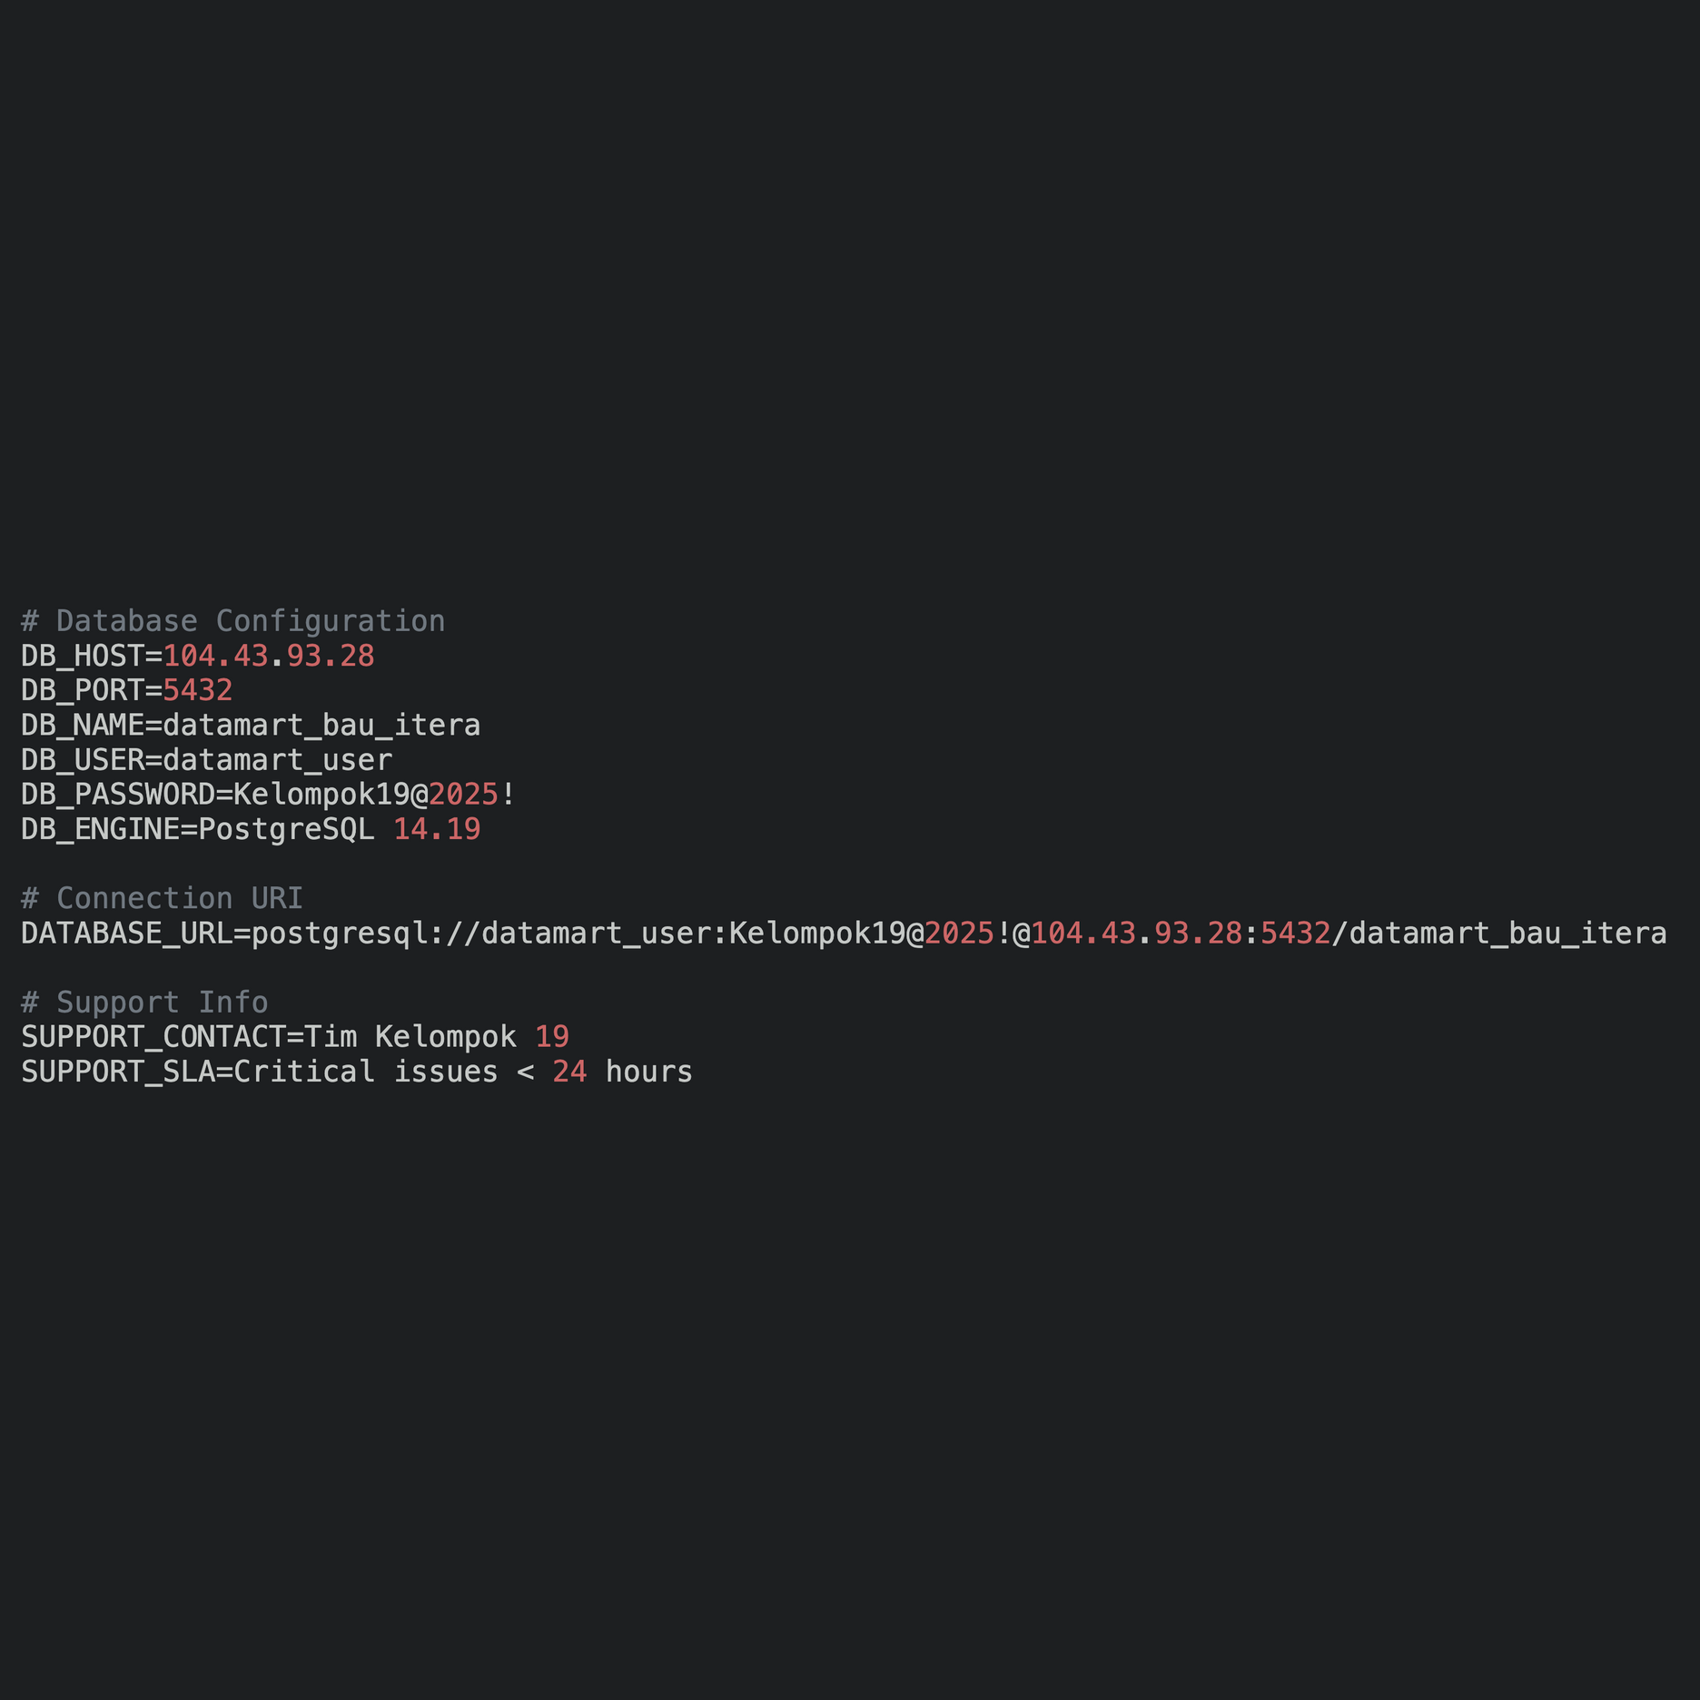
DATABASE ACCESS INFORMATION

Slide 19
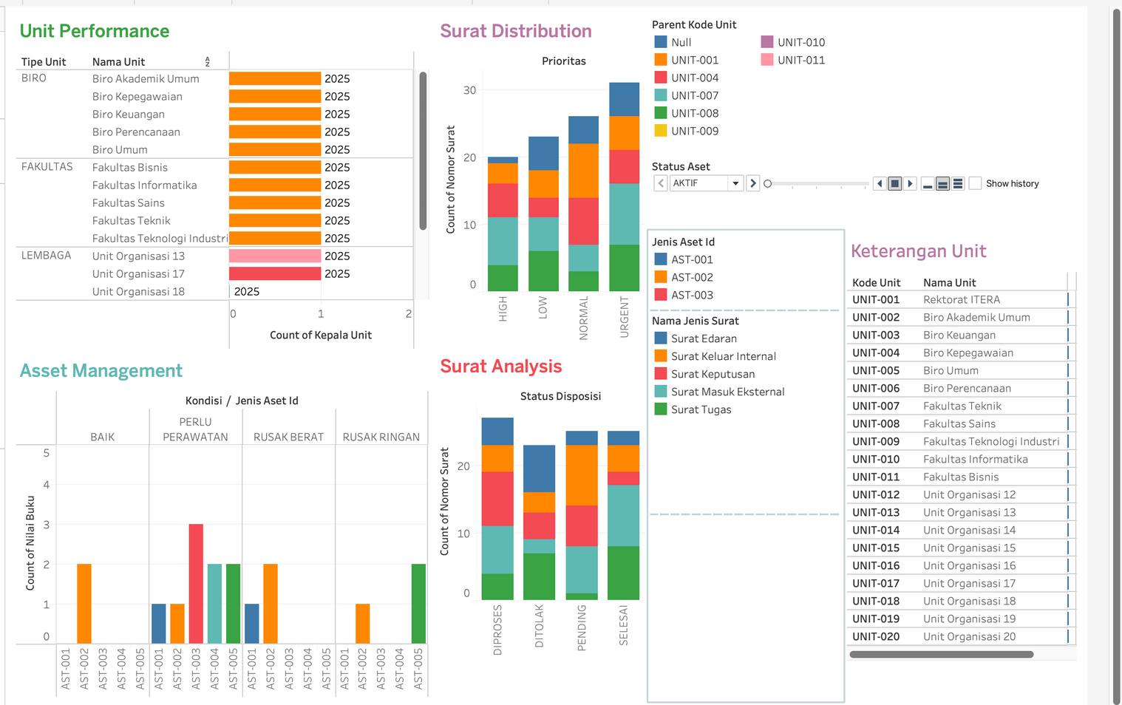
DASHBAORD SEMENTARA
  Persuratan (Administrasi):
  Volume Kerja: Surat dengan prioritas "URGENT" adalah yang terbanyak, menunjukkan ritme kerja organisasi yang serba cepat/mendesak.
  Efisiensi: Jumlah surat "DITOLAK" cukup tinggi (hampir setara dengan yang "SELESAI"). Ini sinyal perlunya perbaikan dalam alur pengajuan agar tidak buang waktu.
  Manajemen Aset:
  Kondisi Aset: Mayoritas aset berstatus "PERLU PERAWATAN". Organisasi harus memprioritaskan anggaran maintenance rutin sebelum aset menjadi rusak berat.
  Kesimpulan: Organisasi menghadapi beban administrasi mendesak yang tinggi dan memiliki tunggakan pemeliharaan fasilitas yang signifikan di tahun 2025.

Slide 20
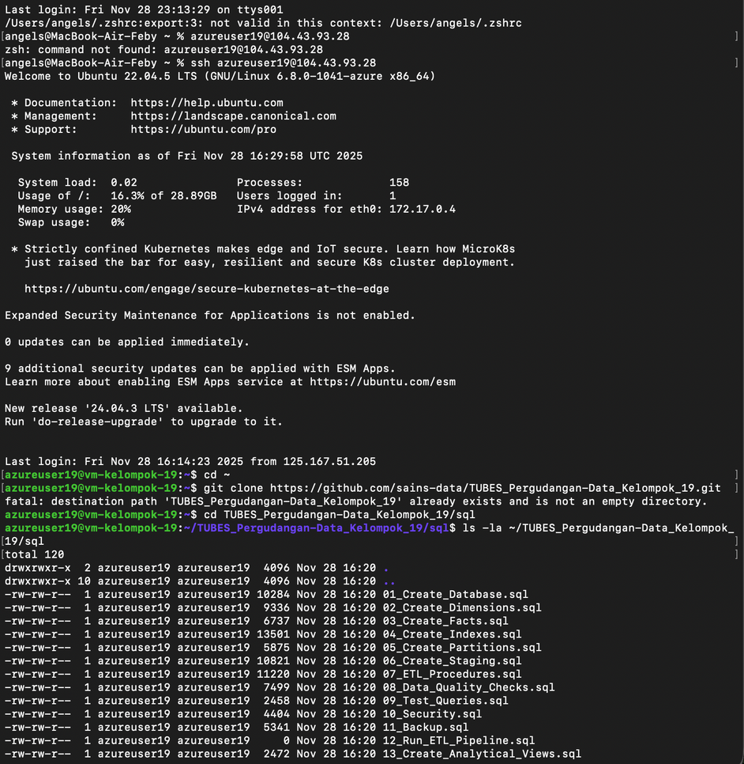
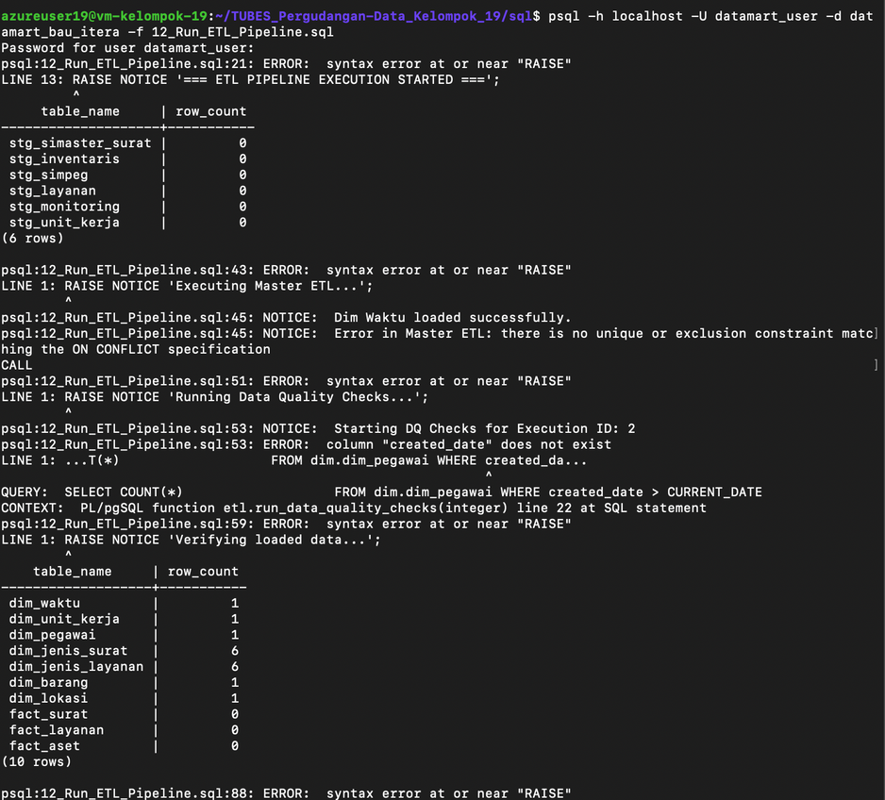
DOKUMENTASI DEPLOY

Slide 21

THANK YOU
FOR TAKING THE TIME TO LEARN ABOUT OUR DATA PRIVACY AND COMPLIANCE SERVICES

